Slide 1
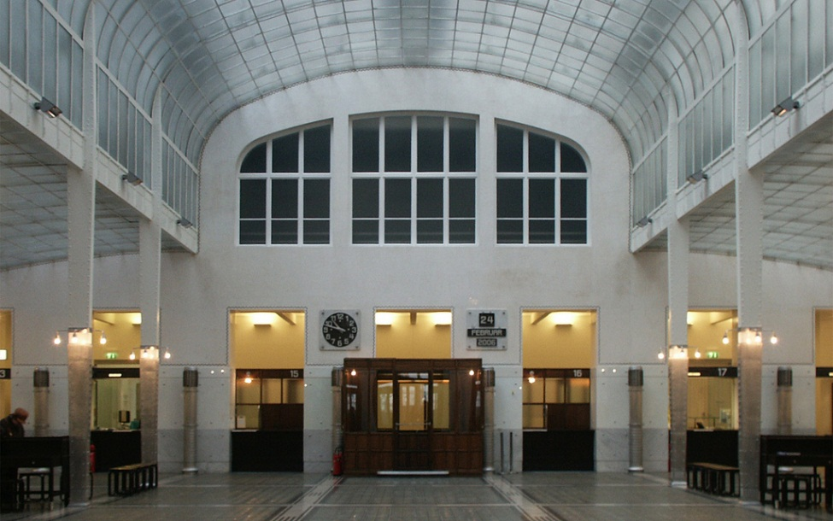
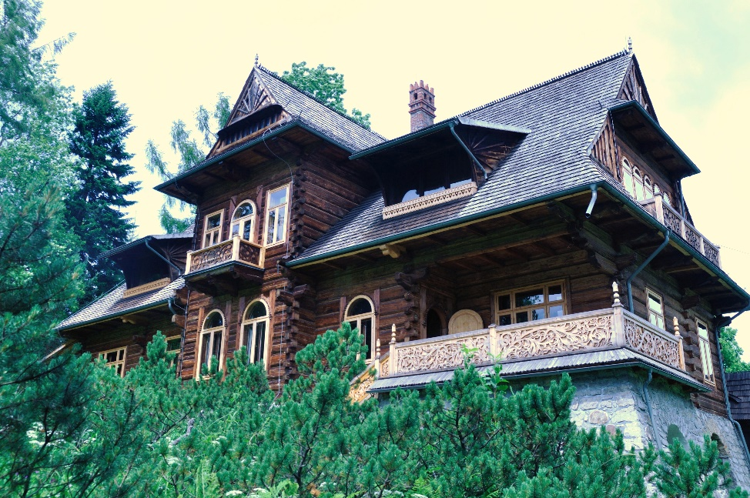
Umění kolem roku 1900
Cesta po střední Evropě

Slide 2
Mnichov
Mnichovská secese, zal. v dubnu 1892, první výstava v červnu 1893, členové: Franz von Stuck, Fritz von Uhde, Gabriel von Max, Lovis Corinth, Max Slevogt, Otto Eckmann, Carl Strathmann
Spojené dílny pro umění v řemesle, 1898, odtud vzešel impulz k založení Německého svazu díla, 1907; umělci: Peter Behrens, Hermann Obrist, Bernhard Pankok, Richard Riemerschmid
Časopisy Jugend a Simplicissimus (T. T. Heine)

Slide 3
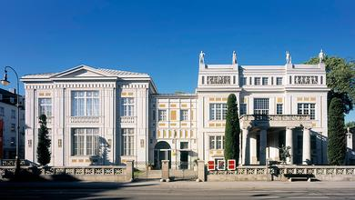
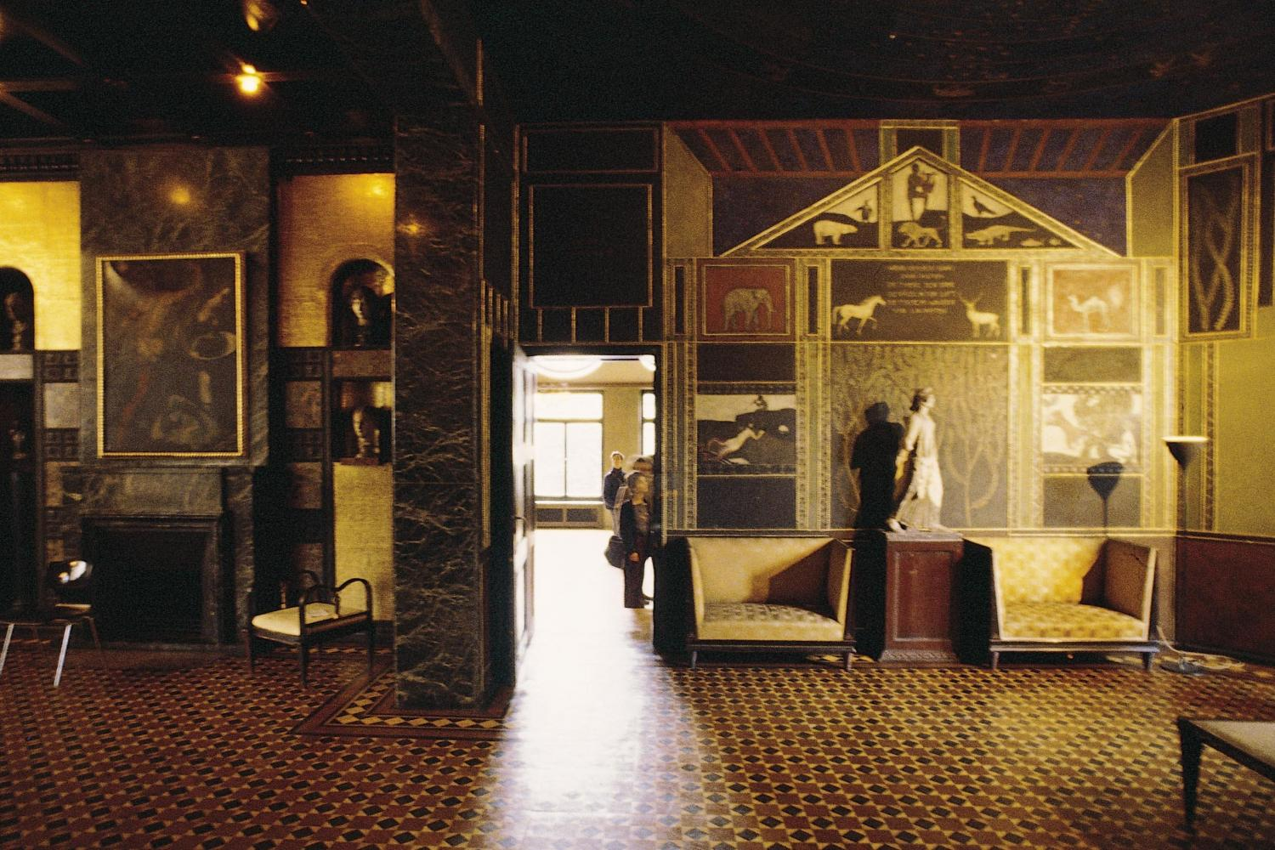
Villa Stuck

Slide 4
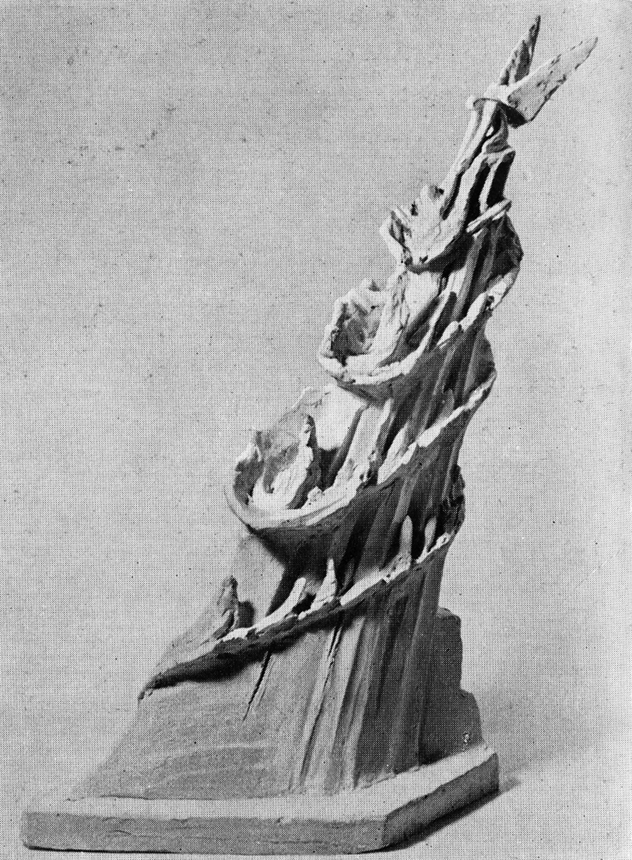
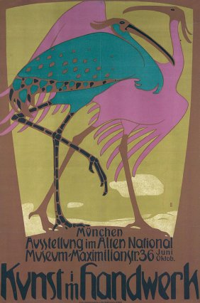
Bruno Paul, plakát, 1898
Hermann Obrist, návrh pomníku, před 1902

Slide 5
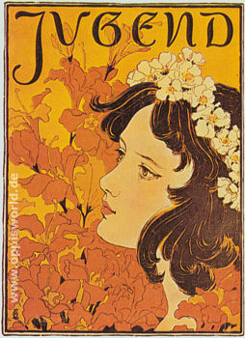
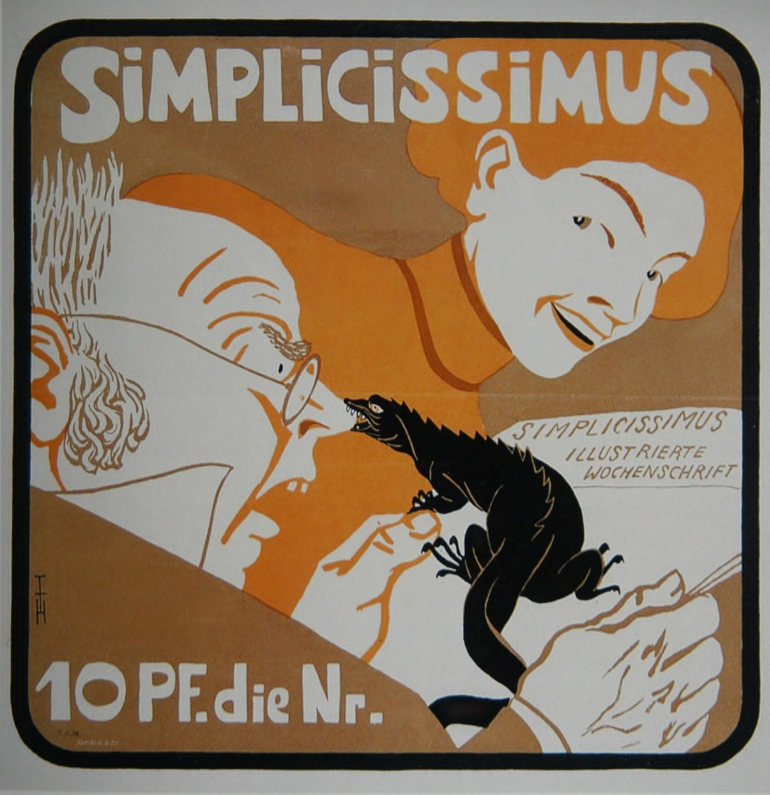

Slide 6
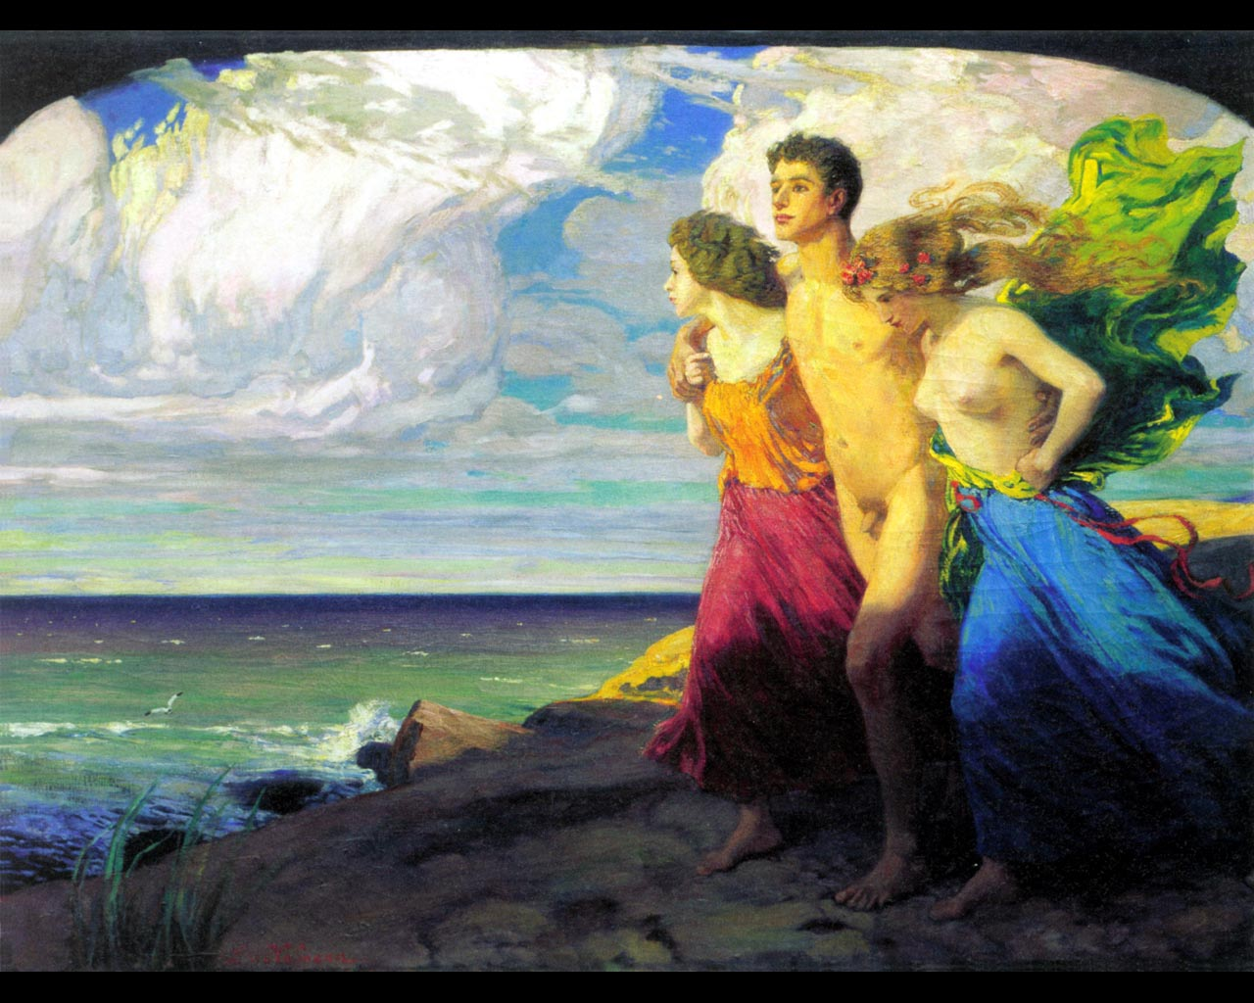
Berlín
Výstava E. Muncha, 1892
Berlínská secese, zal. 1899, členové: Walter Leistikow, Ludwig von Hofman, Max Liebermann
Královská manufaktura na porcelán (zal. 1793)
Časopis Pan
L. von Hofman, Jarní bouře, 1894-95

Slide 7
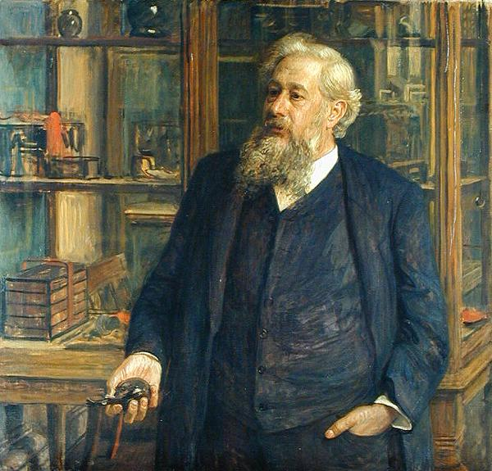
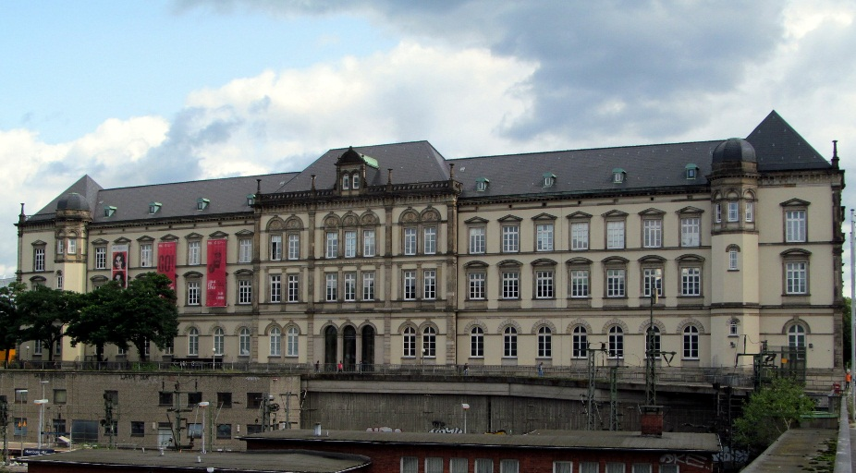
Hamburk
Muzeum umění a řemesla, zal. 1869, postátněno 1877
Zakladatel a dlouholetý ředitel Justus Brinckmann

Slide 8
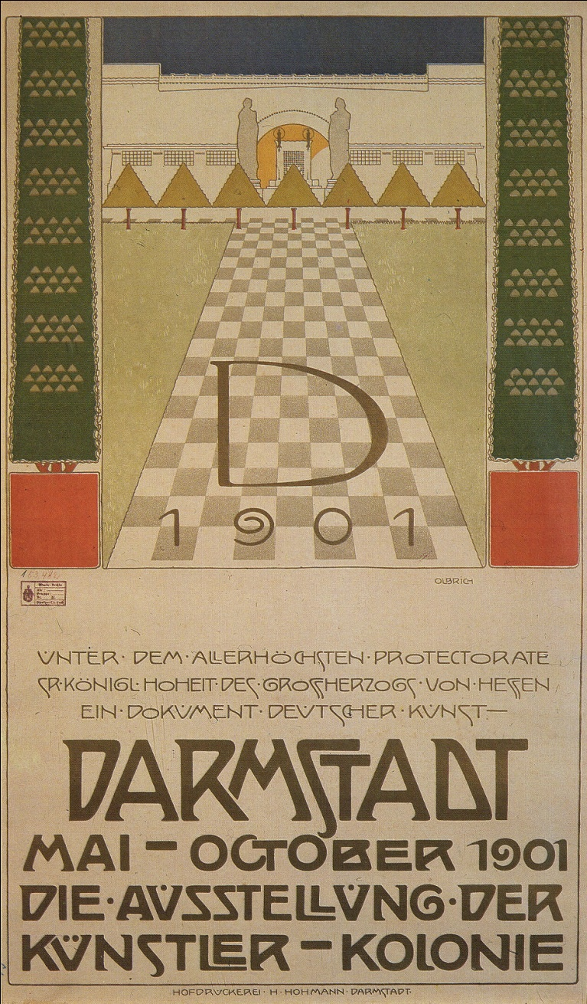
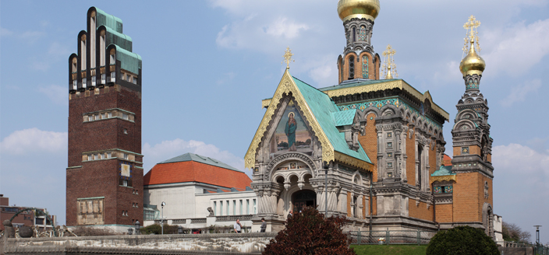
Darmstadt
Umělecká kolonie z roz-hodnutí hessenského velkovévody Ernsta Ludwiga
1901 výstava Dokument německého umění
Architekti Josef Maria Olbrich, od 1899, Peter Behrens

Slide 9
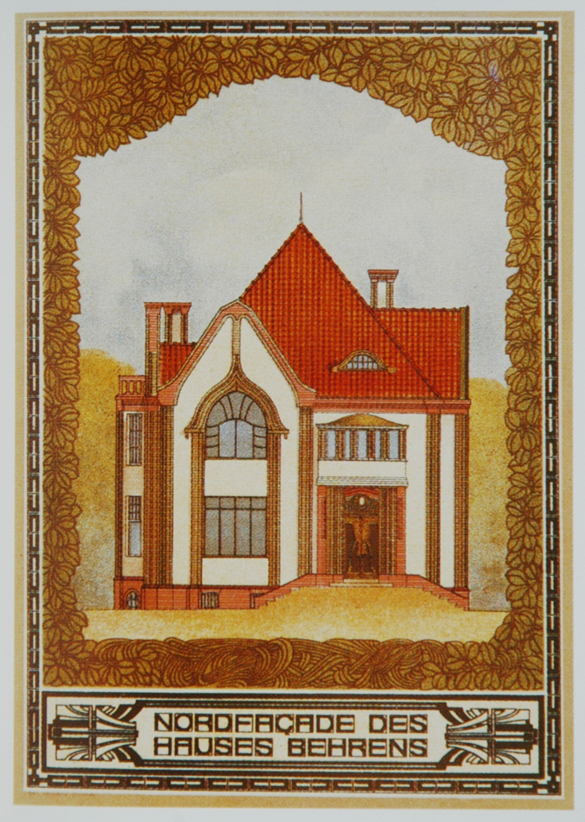
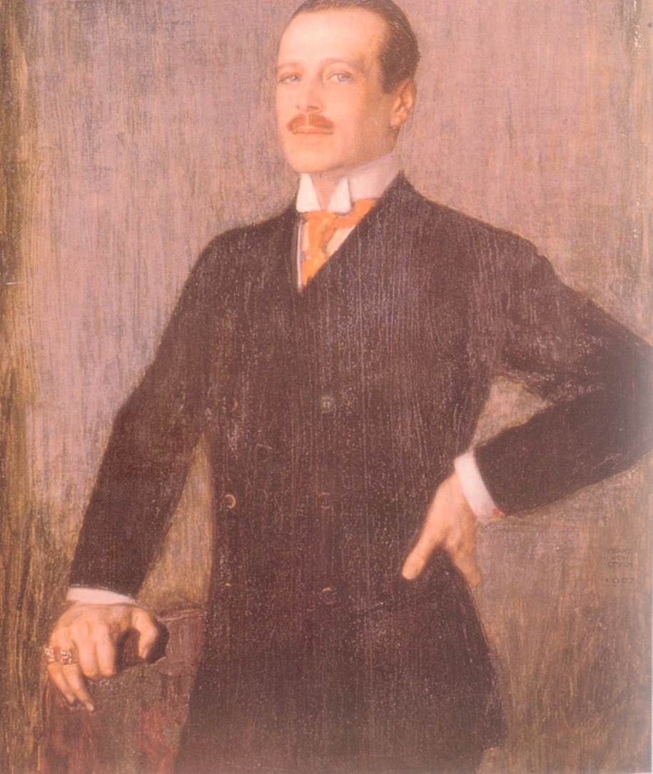

Slide 10
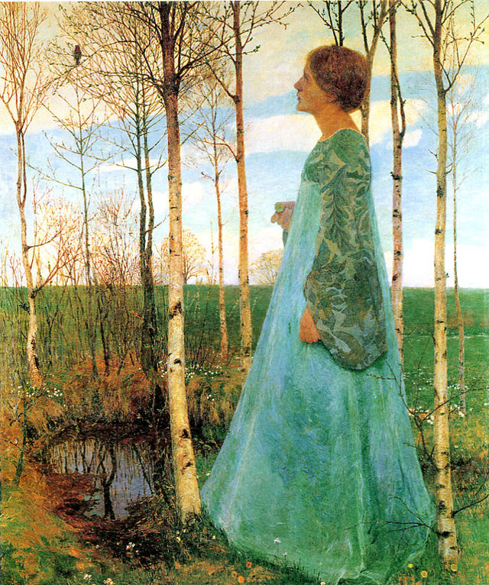
Worpswede
Umělecká kolonie malířů plenéristů od r. 1889
Nejznámější malíři: Fritz Mackensen, Otto Modersohn, Heinrich Vogeler
Jiná krajinářská kolonie „Neu Dachau“ (Adolf Hölzel, Ludwig Dill, Arthur Langhammer)
H. Vogeler, Jaro, 1897

Slide 11
Beuron a díla Beuronské umělecké školy

Slide 12
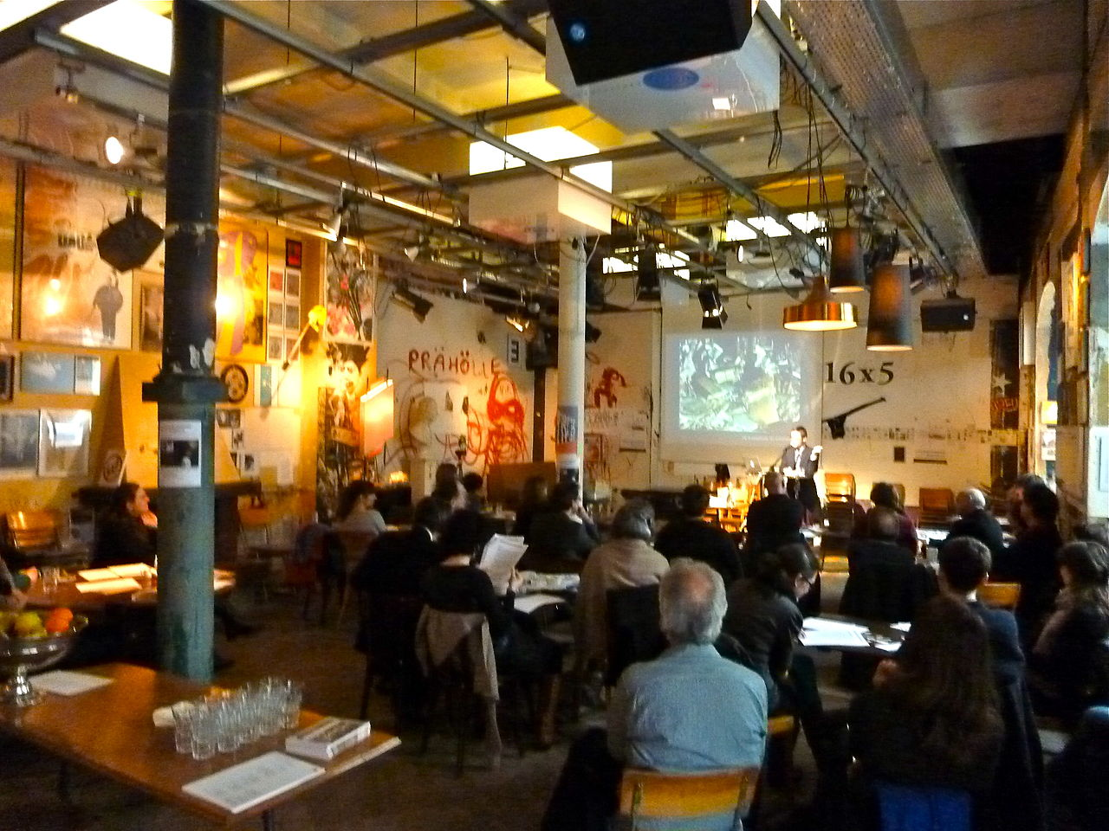
Curych
Kabaret Voltaire, místo zrodu dadaismu

Slide 13
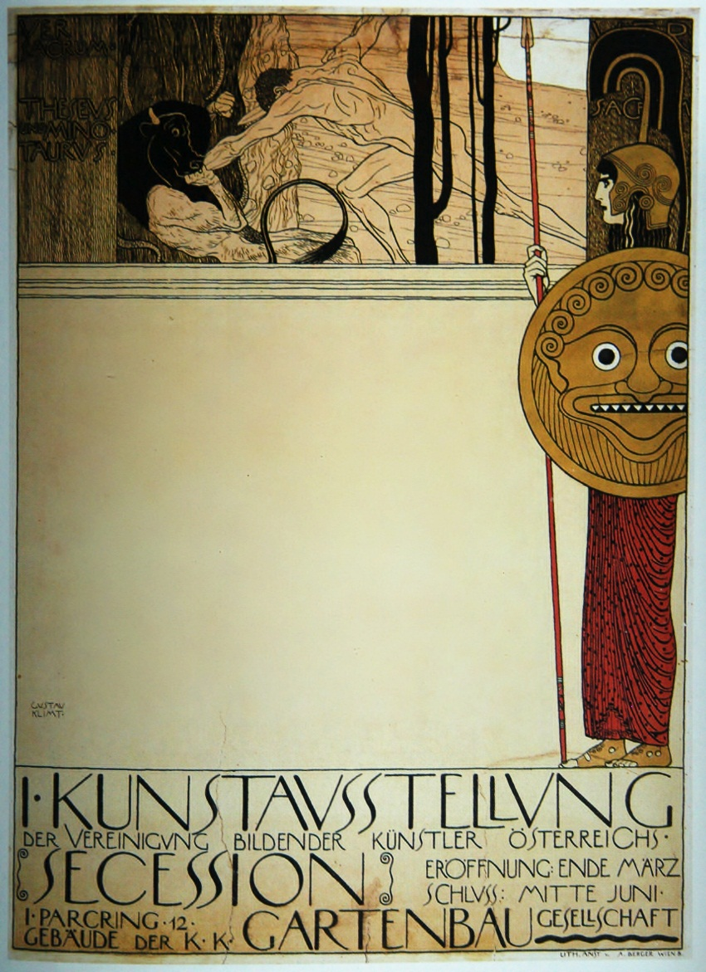
Vídeň
Wiener Secession, zal. 1897, členové: Gustav Klimt, Koloman Moser, J. M. Olbrich, Josef Hoffmann, Otto Wagner, čsp. Ver sacrum
Wiener Werkstätte, zal. 1903
Hagenbund, zal. 1900
Mladší generace secesionistů: Oskar Kokoschka, Egon Schiele
Čsp. Der Architekt, Die Fackel

Slide 14
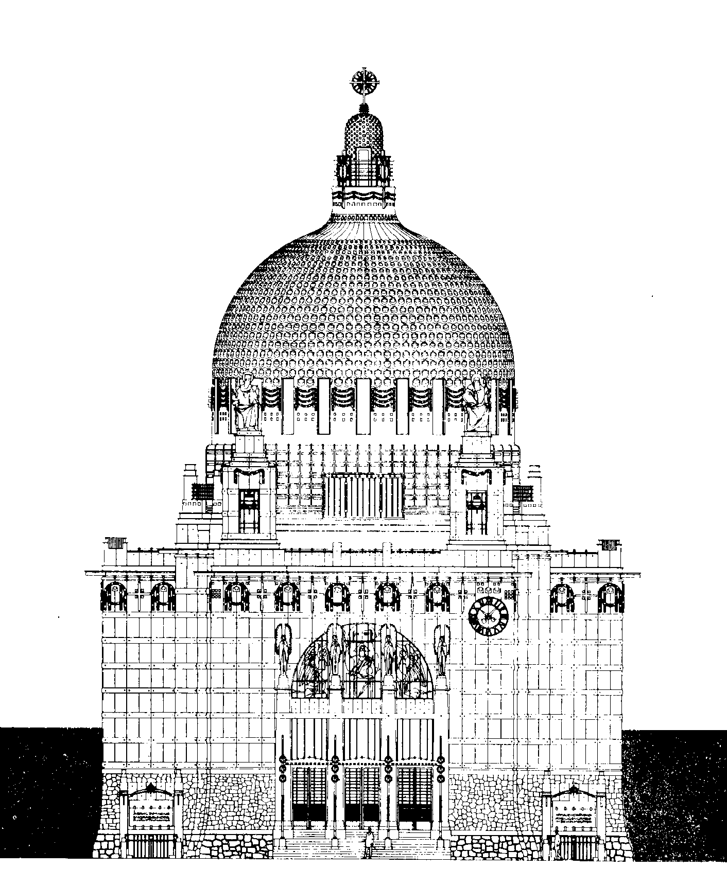
Vídeň, kostel sv. Leopolda v psychiatrické léčebně Am Steinhof, 1903-1907 arch. Otto Wagner, malíř Koloman Moser, designer Leopold Forstner, sochaři Othmar Schimkowitz a Richard Luksch

Slide 15
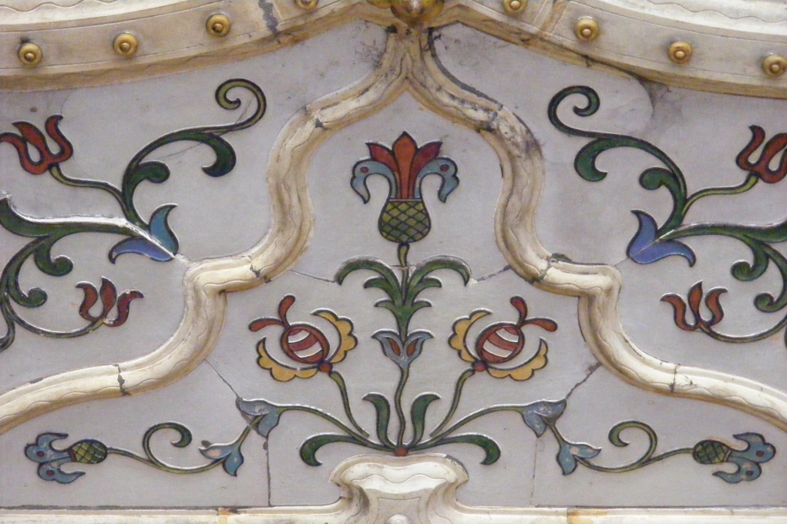
Budapešť
hledání maďarského národního stylu spojujícího moderní a stylizované historické či folklórní prvky: architekt Ödön Lechner, designér Ödön Faragó
zprostředkování kontaktů mezi Maďarskem a ak-tuálním uměním ve Francii: malíř Jószef Rippl-Rónai, člen skupiny Nabis

Slide 16
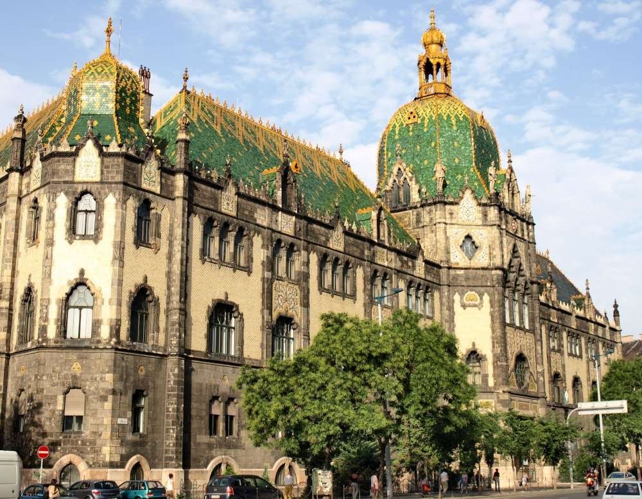
Maďarský národní styl Ödön Lechner, Muzeum užitého umění v Budapešti, 1896

Slide 17
Umělecká kolonie Gödöllő
založena 1902 v městečku G., malíř Aladár Körösfői-Kriesch
usadili se tu Léo Belmonte, Sándor Nagy a další umělci
specializace na tkalcovství (1905 založena tkalcovská škola), ale také práce z kůže, skla, dřeva (nábytek) aj.

Slide 18
Krakov
Mladé Polsko, modernistické lite-rární a umělecké hnutí, od 1890, m.j. Stanisław Przybyszewski, (1898-1900 redaktor čsp. Życie v K.), básník, dramatik a malíř Stanisław Wyspiański a malíř Józef Mehoffer
Franciszek Mączyński, secesní architekt
Akademie výtvarných umění (název od 1900, předtím Škola krásných umění)

Slide 19
Zakopane
Towarzystwo Tatrzańskie, zal. 1873, propagátorem Z. lékař Tytus Chałubiński
Zakopanský styl – secesní stylizace lidového stavitel-ství a ornamentiky oblasti Podhale
Jeho tvůrcem byl Stanisław Witkiewicz, malíř, architekt a teoretik umění (1890-1908 v Z.)

Slide 20
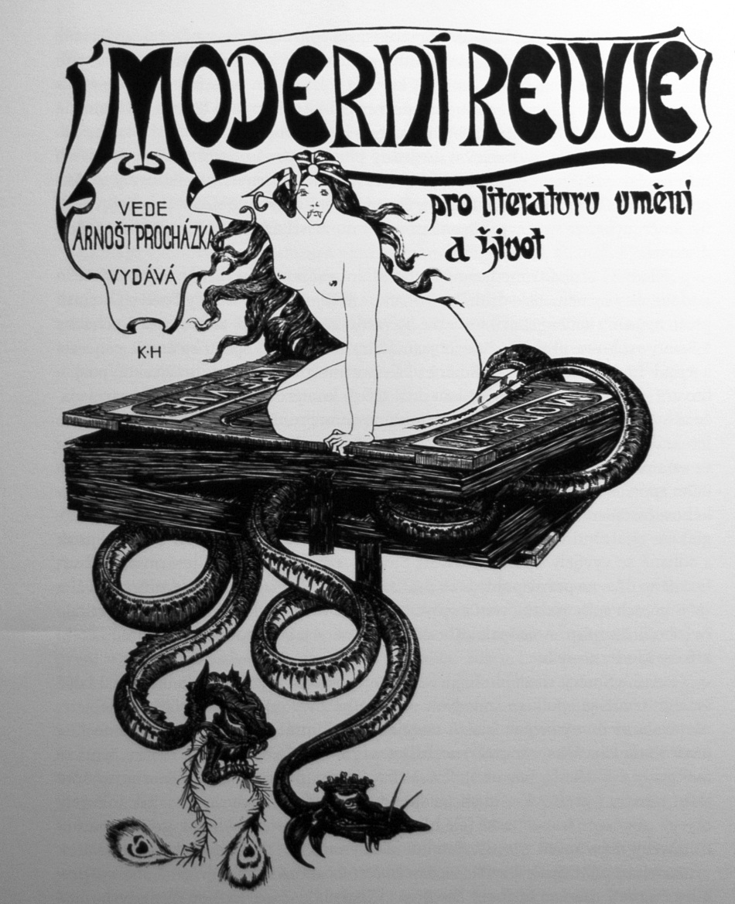
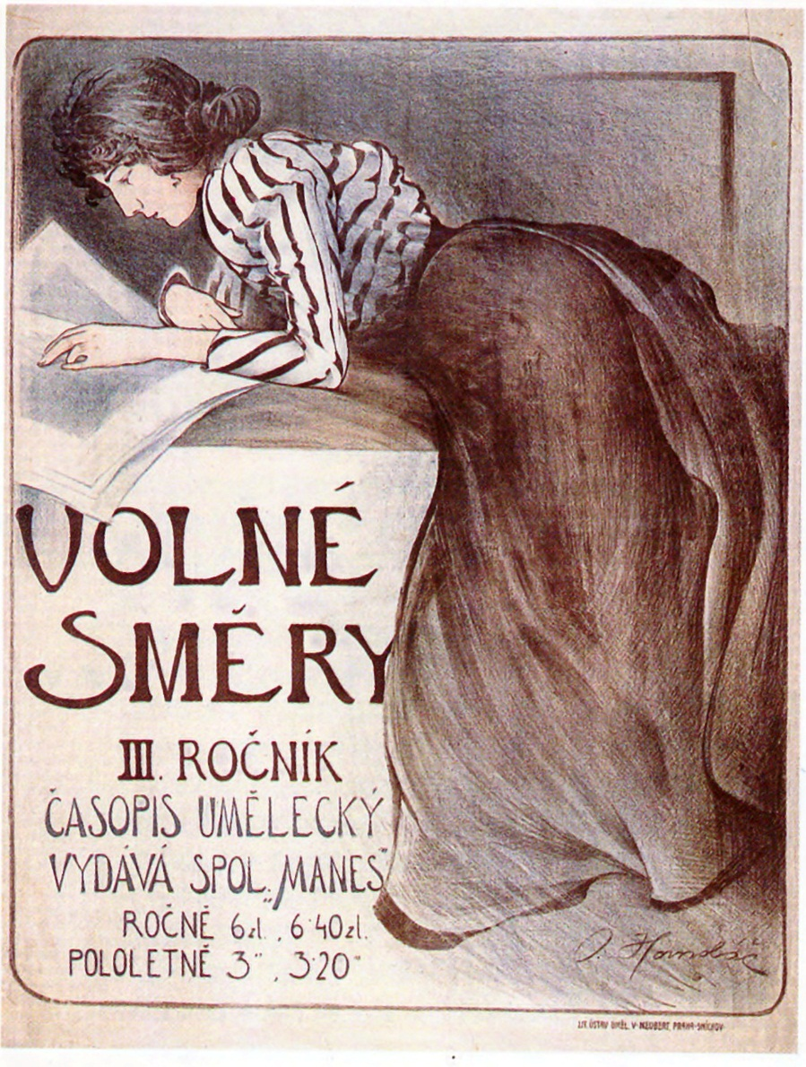
Praha

Slide 21
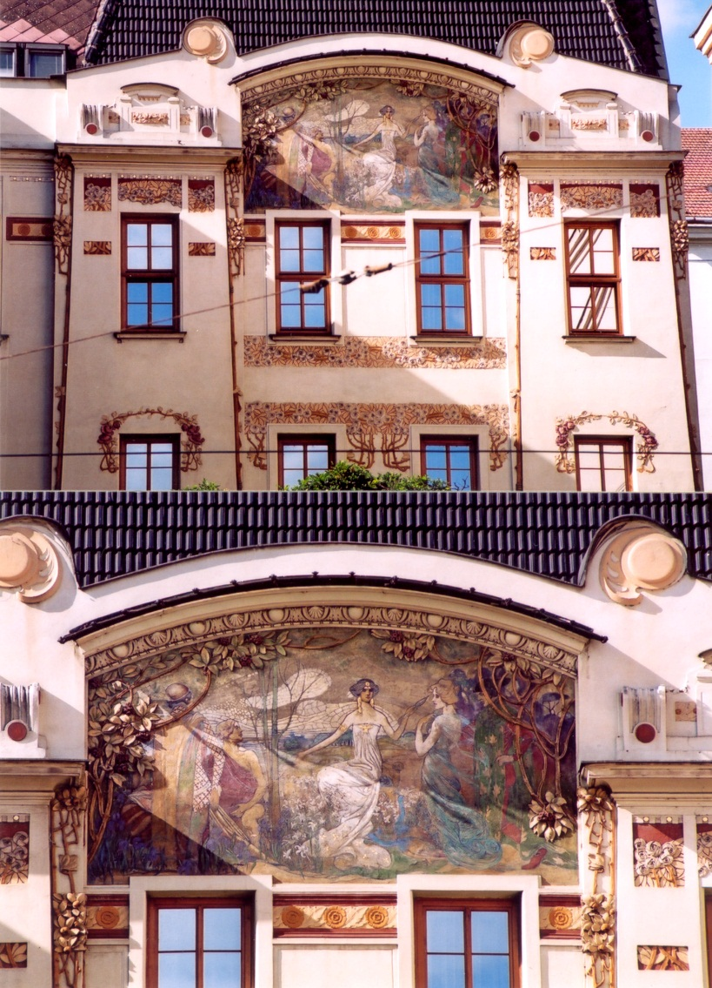
Brno

Slide 22
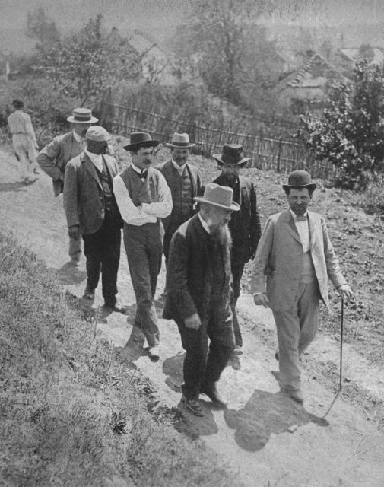
Hroznová Lhota

